Slide 1
第七章 恒定电流
实验十 练习使用多用电表

Slide 2
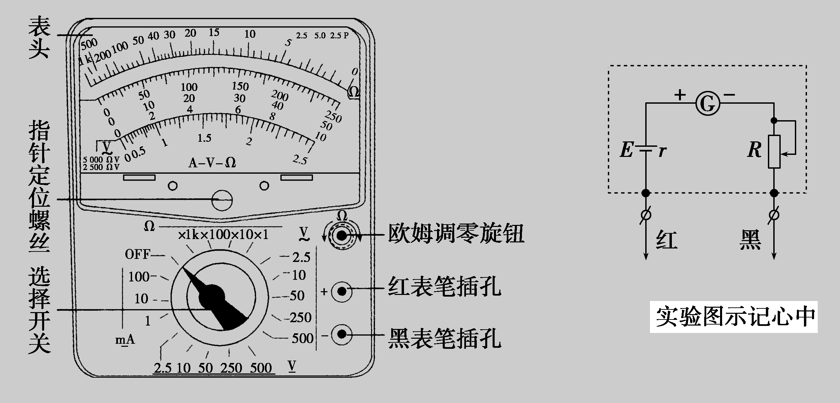

Slide 3
[基础梳理]
一、实验目的
1．了解多用电表的构造和原理，掌握多用电表的使用方法．
2．会使用多用电表测电压、电流及电阻．
3．会用多用电表探索黑箱中的电学元件．

Slide 4
二、实验原理
1．表盘
多用电表可以用来测量电流、电压、电阻等，并且每一种测量都有几个量程．外形如下图所示：上半部为表盘，表盘上有电流、电压、电阻等多种量程的刻度；下半部为选择开关，它的四周刻有各种测量项目和量程．另外，还有欧姆调零旋钮、指针定位螺丝和测试笔的插孔．
由于多用电表的测量项目和量程比较多，而表盘的空间有限，所以并不是每个项目的量程都有专门的标度，有些标度就属于共用标度，如上图中的第二行就是交、直流电流和直流电压共用的标度．

Slide 5
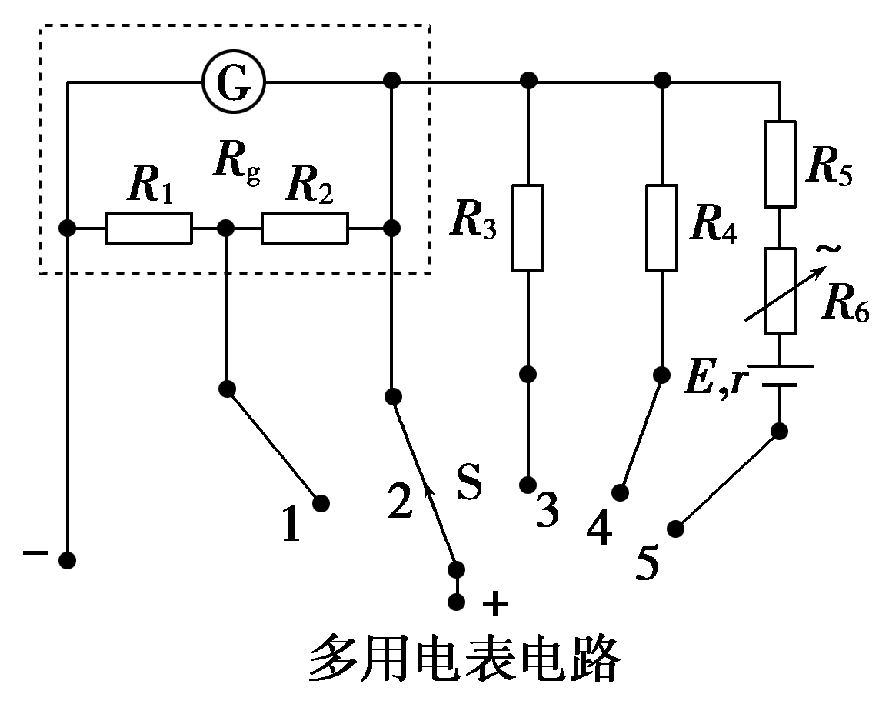
2．挡位
如图所示，多用电表是由一只小量程的电流表与若干元件组成的，每进行一种测量时，只使用其中一部分电路，其他部分不起作用．

Slide 6
(1)当S接通1或2时，表头与电阻并联，所以1、2为电流挡，由于并联阻值的大小不同，量程也不同，1的量程较大．
(2)当S接通3或4时，接通内部电源，此时为欧姆挡，4的倍率比3的倍率高．
(3)当S接通5或6时，表头与电阻串联，此时为电压挡，由于串联的阻值不同，6的量程比5的量程大．

Slide 7
三、实验器材
多用电表、直流电源、开关、二极管、定值电阻(大、中、小)三个、电学黑箱、干电池、小电珠、导线若干．

Slide 8
四、误差分析
1．电池用旧后，电动势会减小，内电阻会变大，致使电阻测量值偏大，要及时更换新电池．
2．欧姆表的表盘刻度不均匀，估读时易带来误差，要注意其左密右疏特点．
3．由于欧姆表刻度的非线性，表头指针偏转过大或过小都会使误差增大，因此要选用恰当挡位，使指针指中值附近．

Slide 9
4．测电流、电压时，由于电表内阻的影响，测得的电流、电压值均小于真实值．
5．读数时的观测易形成偶然误差，要垂直表盘正对指针读数．

Slide 10
五、注意事项
1.表内电源正极接黑表笔，负极接红表笔，但是红表笔插入“＋”孔，黑表笔插入“－”孔，注意电流的实际方向．
2.区分“机械零点”与“欧姆零点”．机械零点是表盘刻度左侧的“0”位置，调整的是表盘下边中间的定位螺丝；欧姆零点是指刻度盘右侧的“0”位置，调整的是欧姆挡的调零旋钮．
3.测电压时，多用电表应与被测元件并联；测电流时，多用电表应与被测元件串联．

Slide 11
4.测量电阻时，每变换一次挡位都要重新进行欧姆调零．
5.由于欧姆表盘难于估读，测量结果只需取两位有效数字，读数时注意乘以相应量程的倍率．
6.使用多用电表时，手不能接触测试笔的金属杆，特别是在测电阻时，更应注意不要用手接触测试笔的金属杆．
7.测量电阻时待测电阻要与其他元件和电源断开，否则不但影响测量结果，甚至可能损坏电表．

Slide 12
8.如果长期不用欧姆表，应把表内电池取出．
9.在研究二极管的单向导电性时，切记在二极管正向导通的情况下电路中必须连有灯泡或其他用电器，不能只连接一个二极管，否则极易烧坏二极管．

Slide 13
[方法规律]
一、实验操作要领
1．观察多用电表的外形，认识选择开关的测量项目及量程．
2．检查多用电表的指针是否停在表盘刻度左端的零位置．若不指零，则可用小螺丝刀进行机械调零．
3．将红、黑表笔分别插入“＋”“－”插孔．
4．如图甲所示连好电路，将多用电表选择开关置于直流电压挡，测小电珠两端的电压．

Slide 14
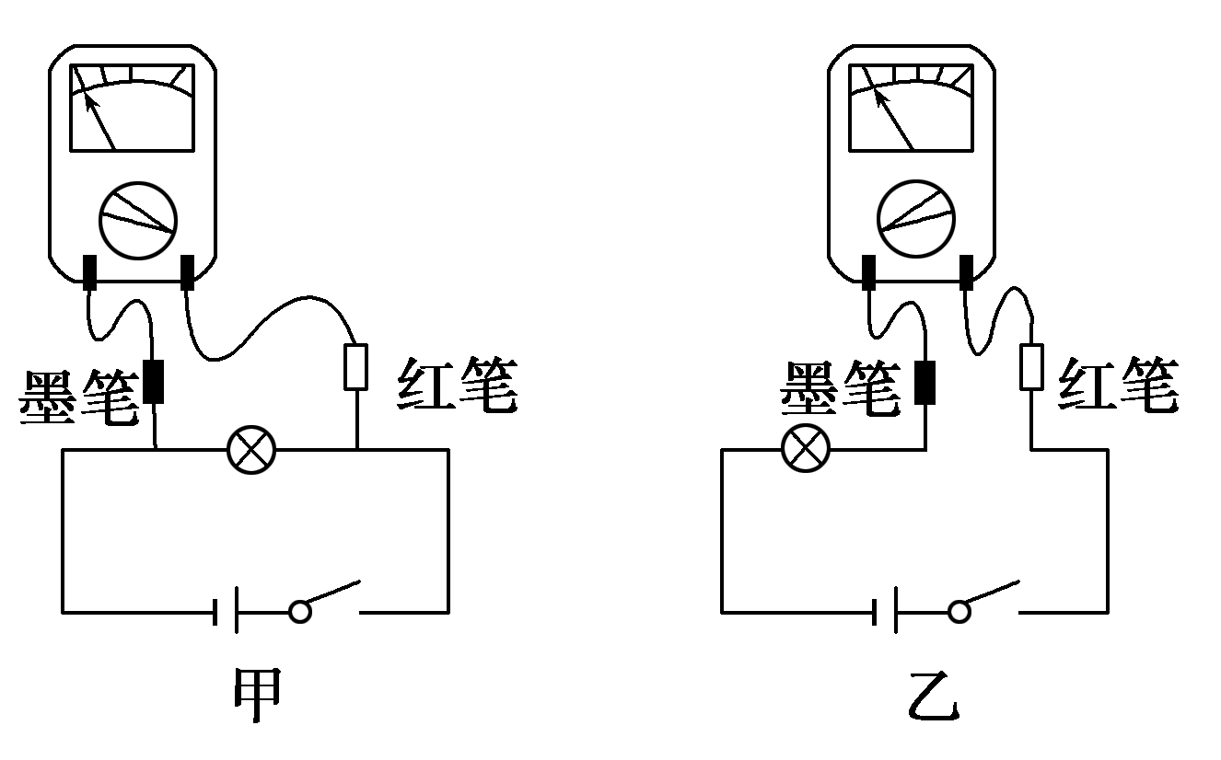
5．如图乙所示连好电路，将选择开关置于直流电流挡，测量通过小电珠的电流．

Slide 15
6．利用多用电表的欧姆挡测三个定值电阻的阻值，将测量值和真实值进行比较．
7．研究二极管的单向导电性，利用多用电表的欧姆挡测二极管两个引线间的电阻，确定正负极．
8．探索黑箱内的电学元件.
判断目的 | 应用挡位 | 现象
电源 | 电压挡 | 两接线柱正、反接时均无示数，说明无电源
电阻 | 欧姆挡 | 两接线柱正、反接时示数相同

Slide 16
判断目的 | 应用挡位 | 现象
二极管 | 欧姆挡 | 正接时示数很小，反接时示数很大
电容器 | 欧姆挡 | 指针先指“0”后逐渐增大到“∞”，且越来越慢
电感线圈 | 欧姆挡 | 示数由“∞”逐渐减小到某一较小固定示数

Slide 17
二、数据处理
1．测电阻时，电阻值等于指针的示数与倍率的乘积．指针示数的读数一般读两位有效数字．
2．测电压和电流时，如果所读表盘的最小刻度为1、0.1、0.01等，读数时应读到最小刻度的下一位，若表盘的最小刻度为0.2、0.02、0.5、0.05等，读数时只读到与最小刻度位数相同即可.

Slide 18
三、使用多用电表要注意“十忌”
(1)忌不调零就使用多用电表．
(2)忌搞错连接方式，测电压需并联，测电流需串联．
(3)忌搞反直流电流方向，直流电要从正极测试笔插孔流入，从负极测试笔插孔流出．
(4)忌用手接触测试笔的金属杆，特别在测电阻时，更应注意不要用手接触测试笔的金属杆．
(5)忌用直流电挡位测交流电．
(6)忌不进行欧姆表调零，或换欧姆挡量程后不调零，就用多用表测电阻．

Slide 19
(7)忌把电阻同其他电路连在一起进行测量．
(8)忌只看读数不乘倍率．
(9)忌把电池装在多用电表内长期不用．
(10)多用电表不用时，忌选择开关置于欧姆挡．

Slide 20
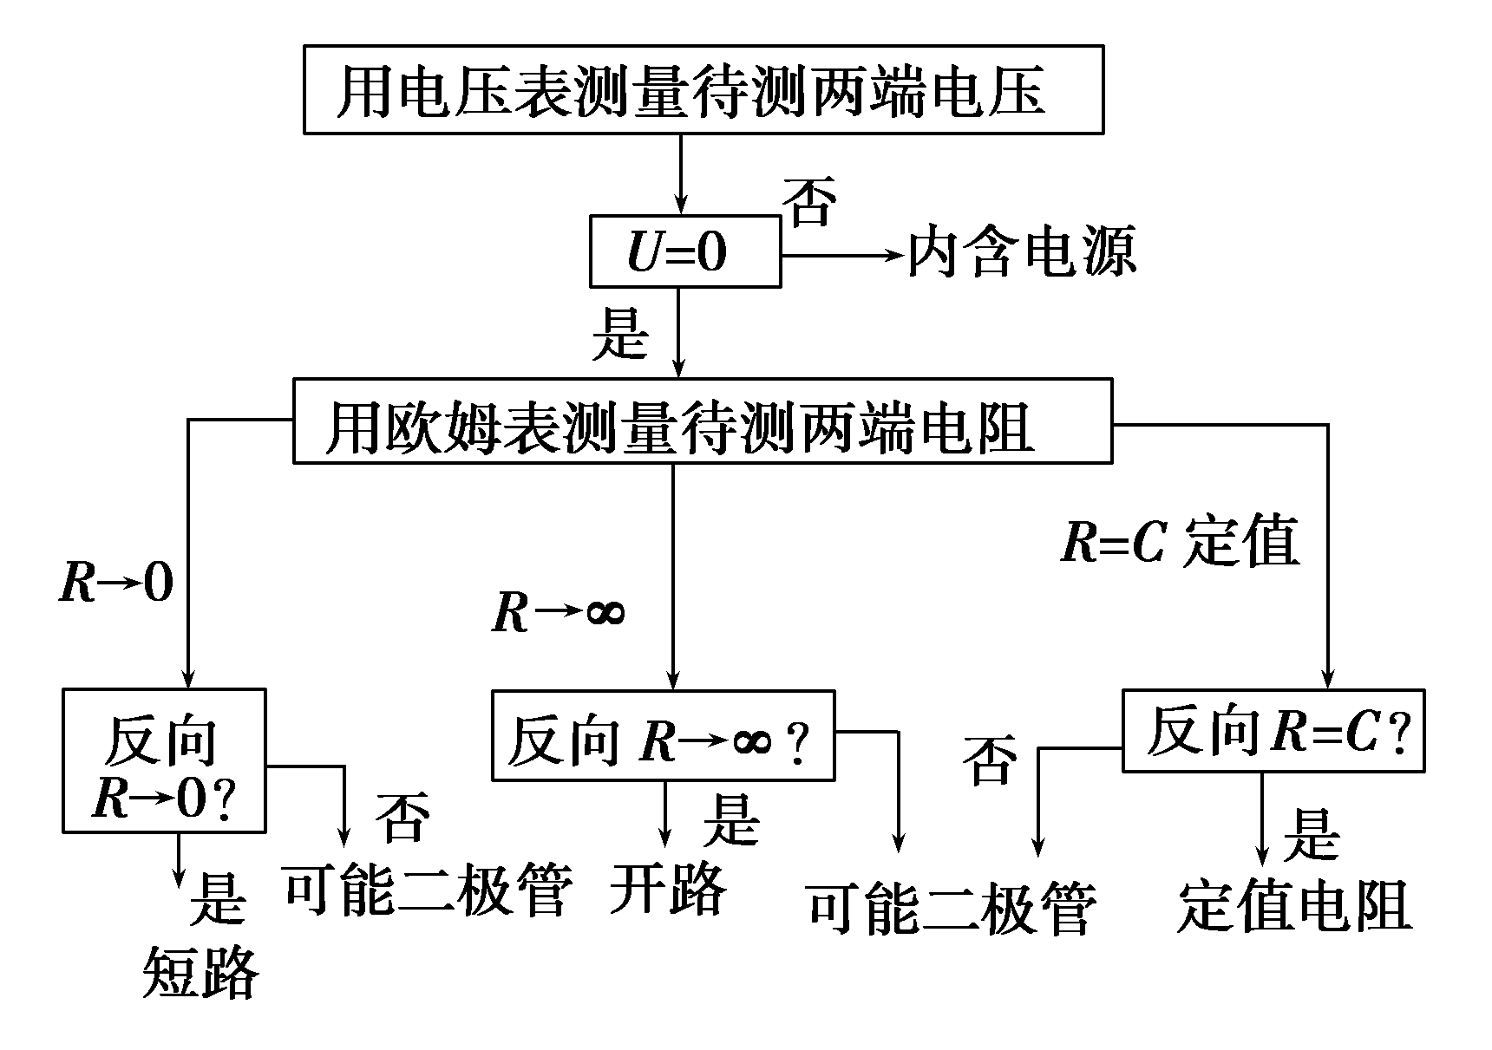
四、用多用电表探测黑箱内元件的基本思路

Slide 21
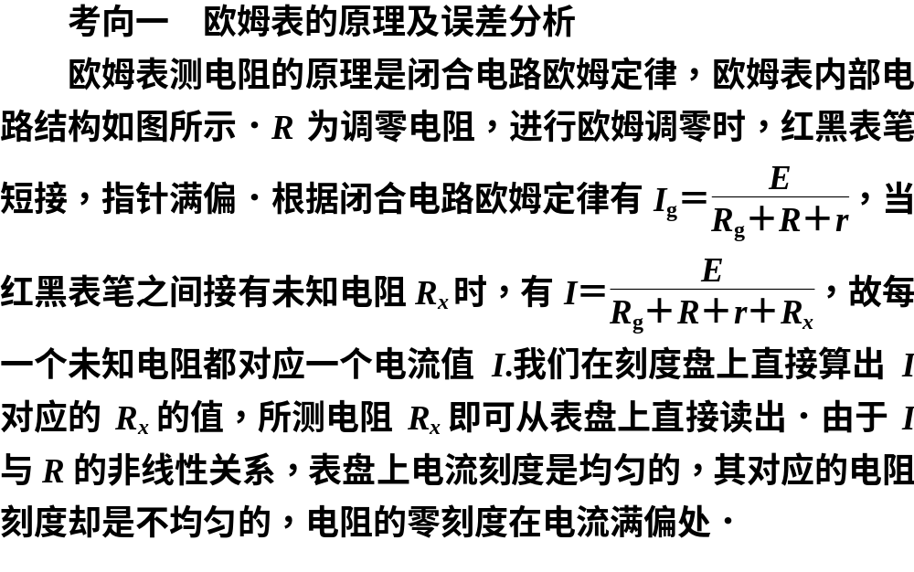

Slide 22
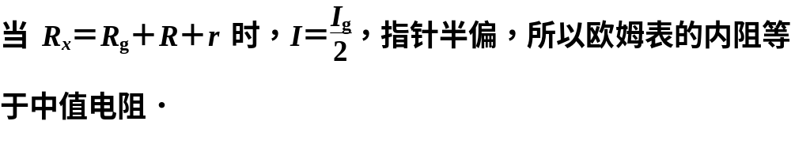
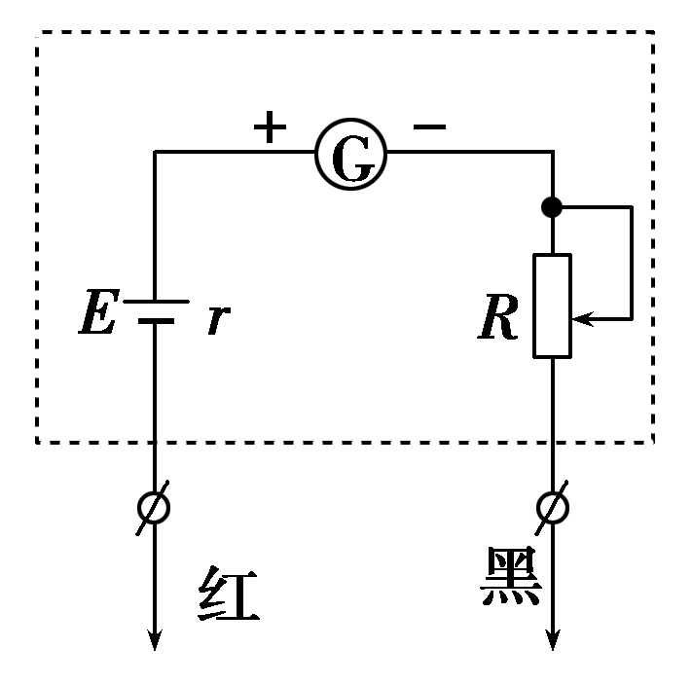

Slide 23
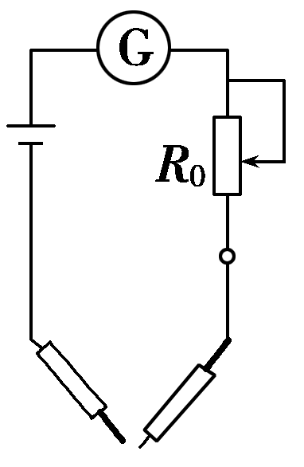
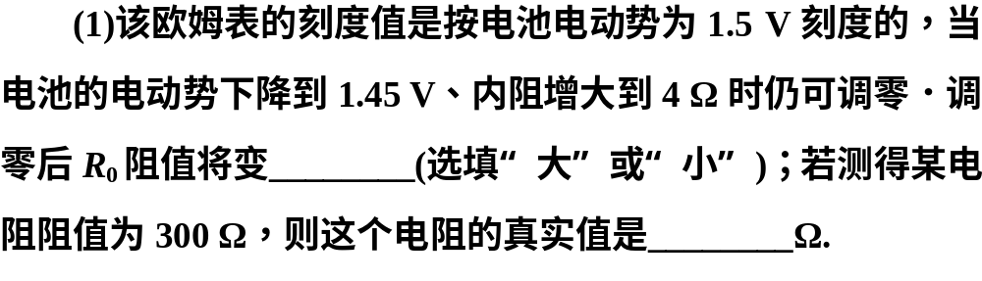
典例1 (2015·上海卷，27)如图是一个多用表欧姆档内部电路示意图．电流表满偏电流0.5 mA、内阻10 Ω；电池电动势1.5 V、内阻1 Ω；变阻器R₀阻值0～5 000 Ω.

Slide 24
(2)该欧姆表换了一个电动势为1.5 V，内阻为10 Ω的电池，调零后测量某电阻的阻值，其测量结果________(选填“偏大”或“偏小”或“准确”)

Slide 25
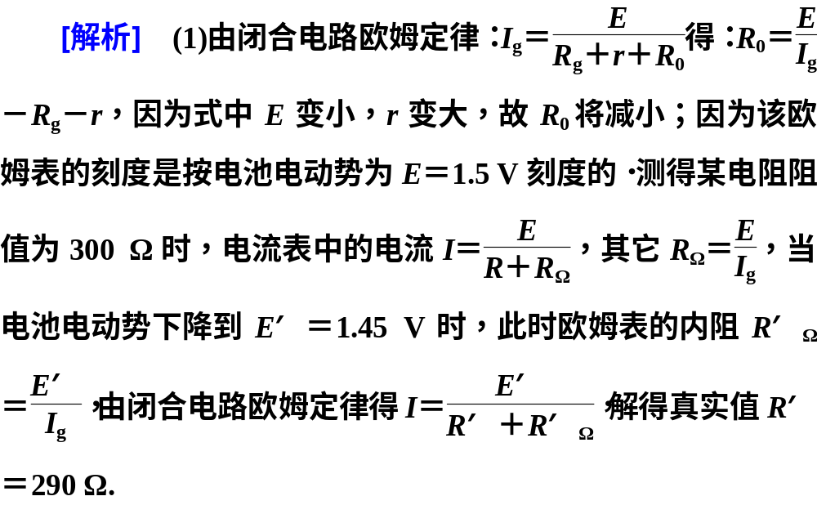

Slide 26
(2)该欧姆表换了一个电动势为1.5 V，内阻为10 Ω的电池，调零后测量某电阻的阻值的测量结果准确，因为电源的内阻的变化，可以通过调零电阻的阻值的变化来抵消．
[答案] (1)小 290 (2)准确

Slide 27
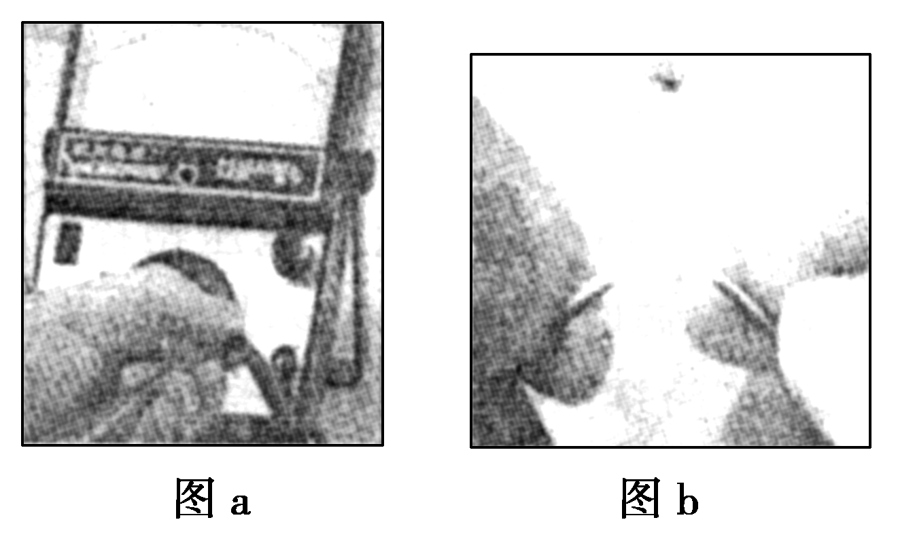
考向二 多用电表的使用读数
典例2 (2016·杭州模拟)在“练习使用多用电表”实验中，某同学进行了如下的操作：
(1)用多用电表电阻挡测量某一电阻的阻值时，该同学先用大拇指和食指紧捏红、黑表笔进行欧姆调零(如图a所示)，然后用两表笔接触待测电阻的两端(如图b所示)，这两步操作是否合理？________(选填“a合理”“b合理”或“都不合理”)．

Slide 28
(2)用多用电表电流挡测量电路中电流，该同学将选择开关置于直流“50 mA”挡，连接的电路如图c所示，图中多用电表测定的是________(选填“甲电阻的电流”“乙电阻的电流”或“总的电流”)，测得的值是________．
(3)该同学要测量多用电表直流2.5 V挡的内阻R_{V}(约为20 kΩ)．除此多用电表外，还有以下器材：直流电源一个(电动势E为2 V，内阻可忽略不计)，电阻一个(阻值R为10 kΩ)，电键一个，导线若干．要求：

Slide 29
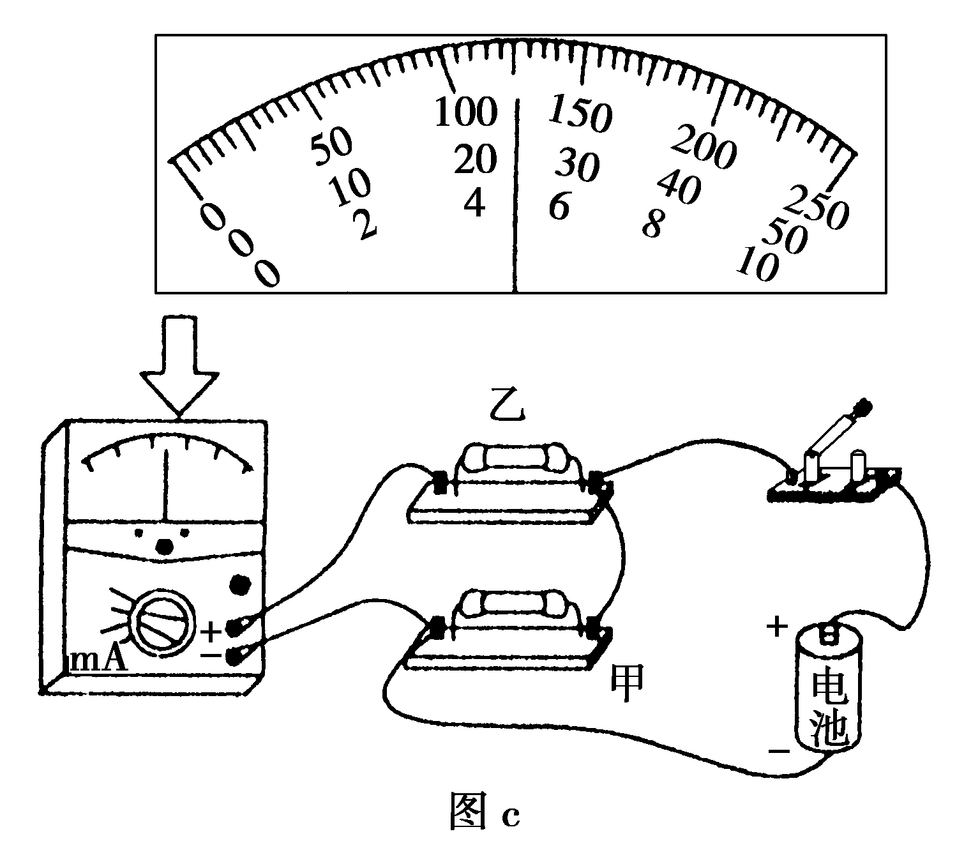
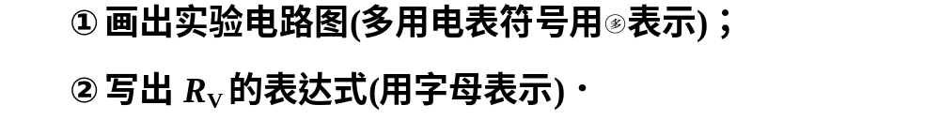

Slide 30
[解题引路]
(1)图a和图b中，将人体电阻并入电路中的是______，所以产生实验误差．
(2)画出图c的电路图．
(3)测量直流2.5 V挡的内阻时，可将多用电表视为________．

Slide 31
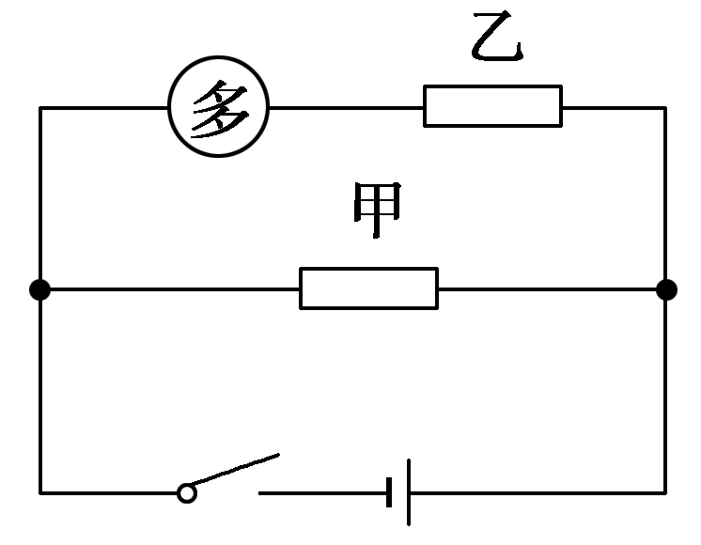
提示：(1)图b
(2)

Slide 32
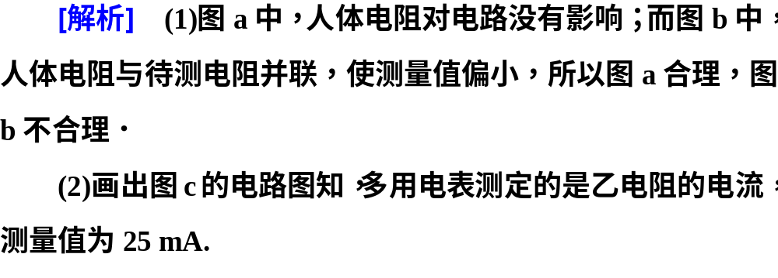

Slide 33
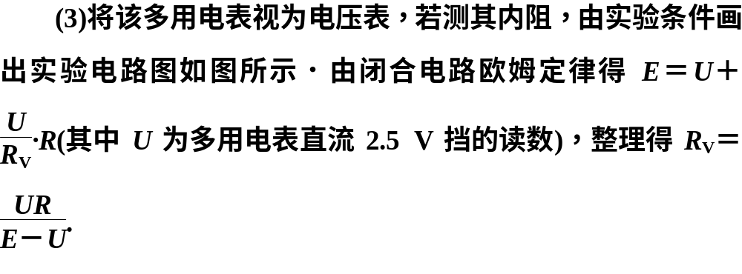
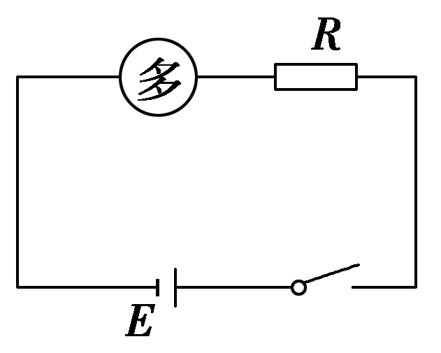

Slide 34
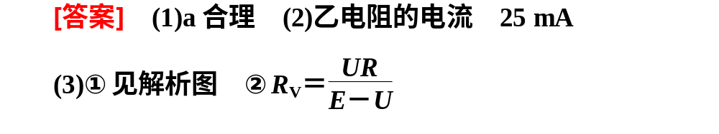

Slide 35
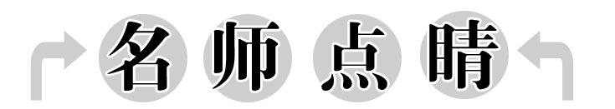
多用电表的读数技巧
测电阻时(欧姆挡)读数：除非指针指在刻度盘处每个小格表示1 Ω时，要估读到下一位，其余情况都不用估读，电阻值等于指针示数与所选倍率的乘积．
测电压、电流时的读数，要注意其量程，根据量程确定精确度，精确度是1、0.1、0.01时要估读到下一位，精确度是2、0.02、5、0.5等时，不用估读到下一位．

Slide 36
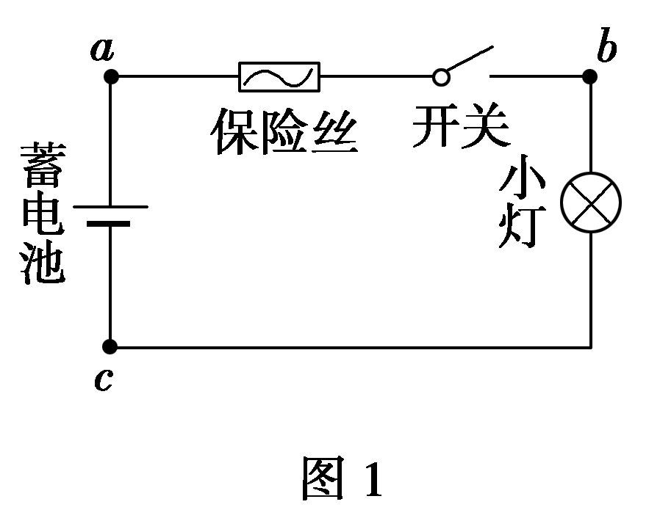
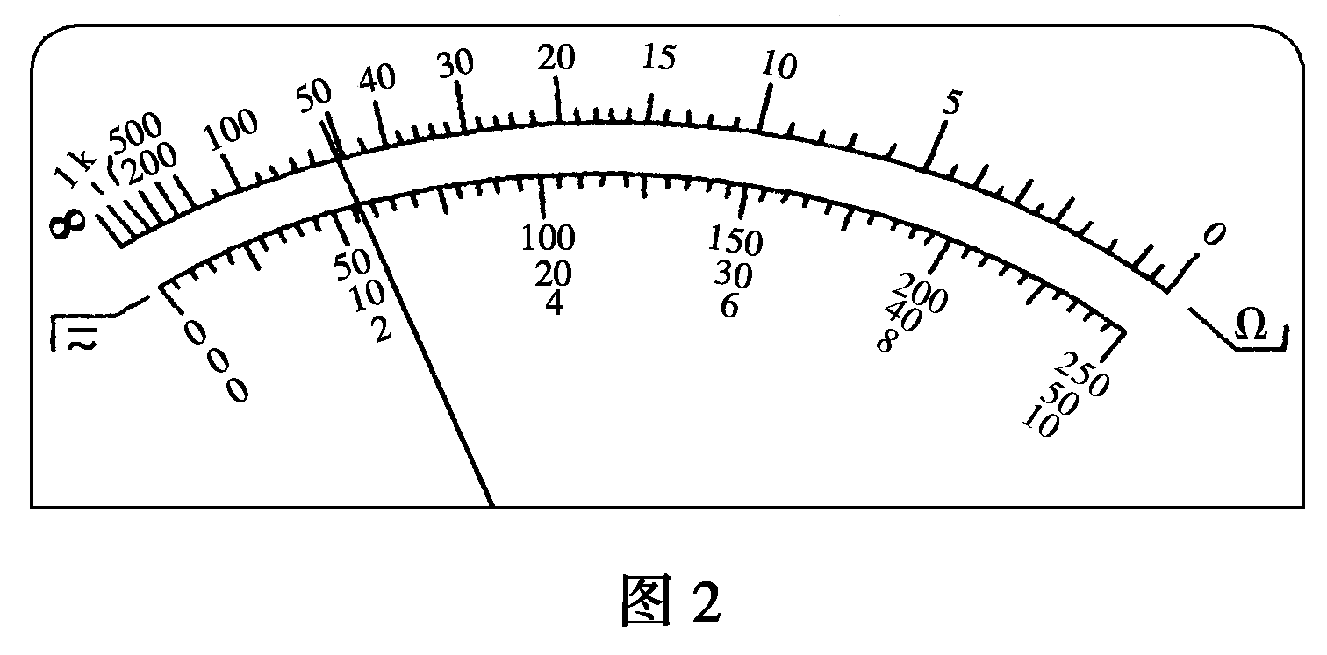
考向三 用多用电表检查电路故障
典例3 (2014·重庆卷，6)某照明电路出现故障，其电路如图1所示，该电路用标称值12 V的蓄电池为电源，导线及其接触完好．
维修人员使用已调好的多用表直流50 V挡检测故障．他将黑表笔接在c点，用红表笔分别探测电路的a、b点．

Slide 37
(1)断开开关，红表笔接a点时多用表指示如图2所示，读数为________V，说明________正常(选填：蓄电池、保险丝、开关、小灯)．
(2)红表笔接b点，断开开关时，表针不偏转，闭合开关后，多用表指示仍然和图2相同，可判定发生故障的器件是________(选填：蓄电池、保险丝、开关、小灯)．

Slide 38
[解析] (1)因用直流50 V挡检测，故满偏时电压为50 V，刻度均匀，在图示位置时，读数为11.5(11.2～11.8之间的值均可)V，说明蓄电池正常．
(2)红表笔接b点，断开开关，指针不偏转，闭合开关后多用表读数与原来相同，说明保险丝、开关均正常，发生故障的器件只能为小灯．
[答案] (1)11.5(11.2～11.8之间的值均可) 蓄电池
(2)小灯

Slide 39
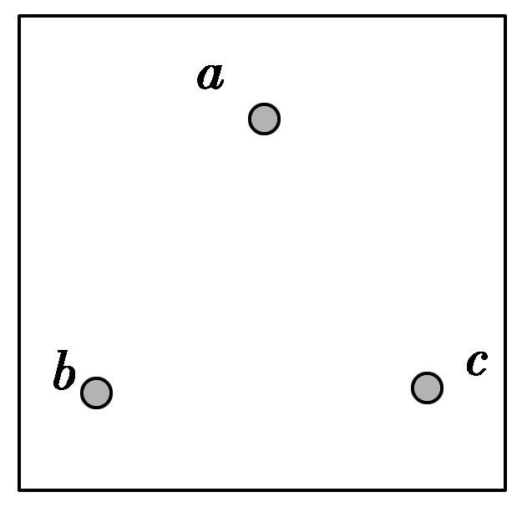
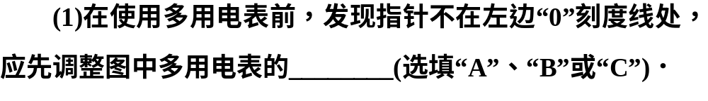
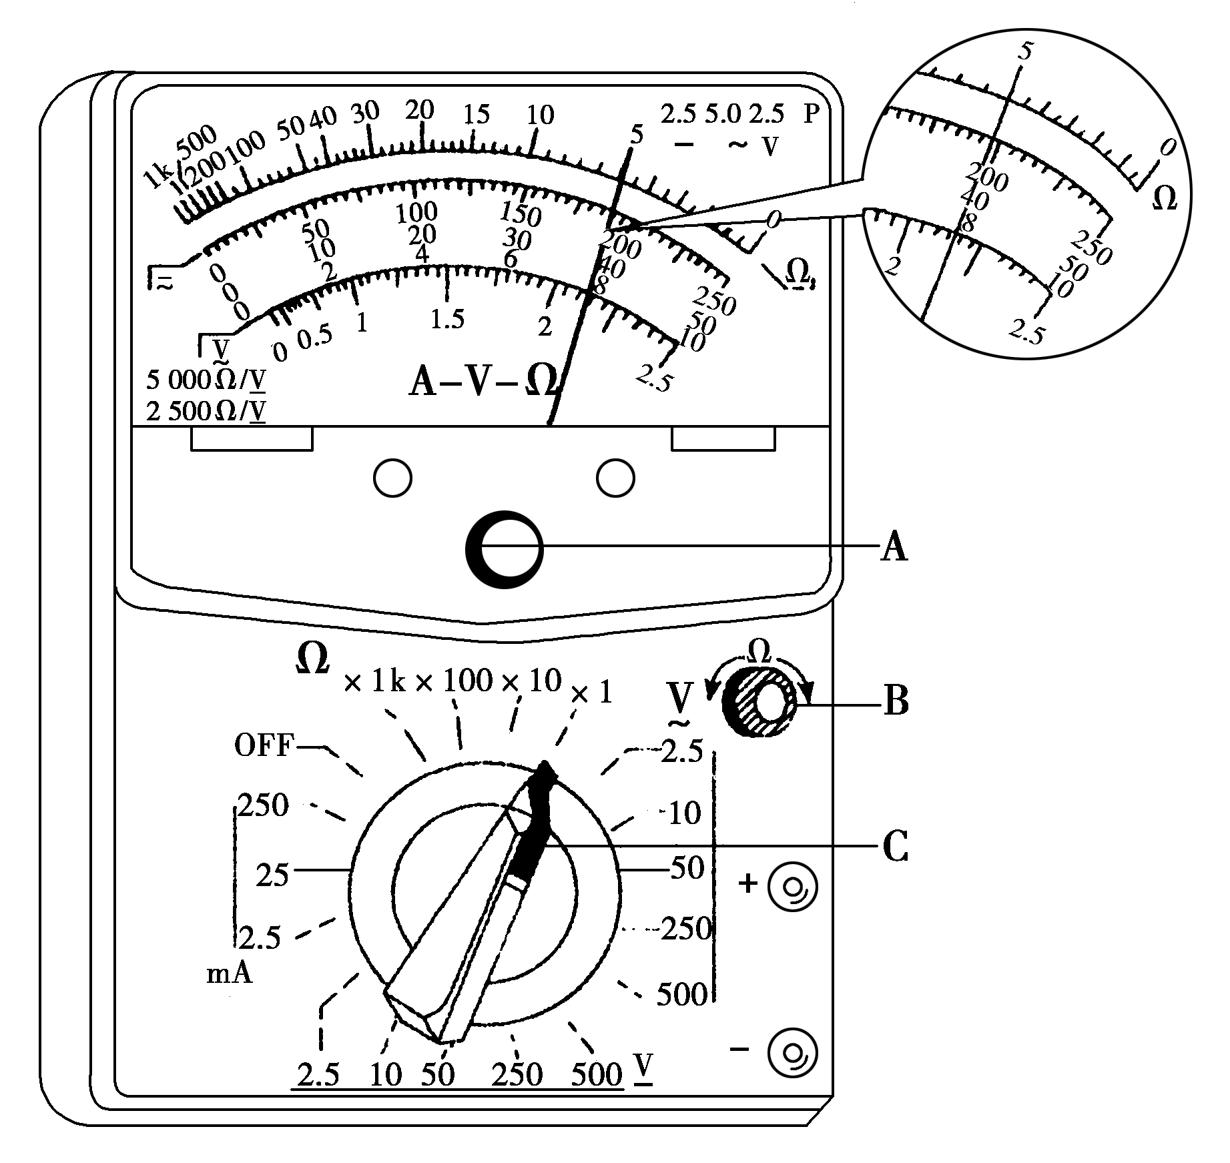
考向四 创新实验设计
典例4 如图所示的黑箱中有三只完全相同的电学元件，小明使用多用电表对其进行探测．

Slide 40
(2)在用多用电表的直流电压挡探测黑箱a、b接点间是否存在电源时，一表笔接a，另一表笔应________(选填“短暂”或“持续”)接b，同时观察指针偏转情况．
(3)在判定黑箱中无电源后，将选择开关旋至“×1”挡，调节好多用电表，测量各接点间的阻值．测量中发现，每对接点间正、反向阻值均相等，测量记录如下表．两表笔分别接a、b时，多用电表的示数如图所示．

Slide 41
请将记录表补充完整，并画出一种可能的电路.
两表笔接的接点 | 多用电表的示数
a、b | ________Ω
a、c | 10.0 Ω
b、c | 15.0 Ω

Slide 42
[解析] (1)多用电表使用前应进行机械调零，机械调零部件为A.
(2)使用多用电表测量电压时，为保证电表不被损坏往往要进行试触，即让两表笔进行短暂接触，观察指针偏转情况，若持续接触则有可能损坏电表．

Slide 43
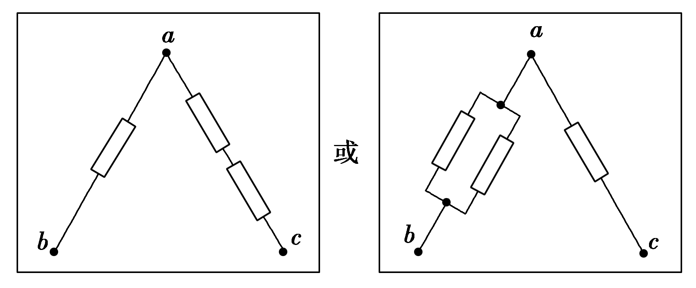
(3)黑箱中无电源且每对接点间正、反阻值相等，由多用电表读数可知所缺数据为5.0 Ω，由a、b间电阻为5.0 Ω，a、c间为10.0 Ω，b、c间为15.0 Ω知，电路为a、b间5.0 Ω的电阻与a、c间10.0 Ω的电阻串联而成，故可能的电路图如图所示．

Slide 44
高考命题常涉及的几种创新角度
一、本题创新点分析
1．源于教材——本例同样考查了多用电表的使用方法．
2．高于教材——本例进一步考查了用多用电表探测黑箱内的电学元件．

Slide 45
二、本实验还可以从以下方面进行改进创新
实验目的的创新
1．应用多用电表还可以检测电路故障，判定电路是否发生断路或短路，则该实验应如何操作？
提示：(1)如果电压表示数为零，说明电压表上无电流通过，则可能电压表所在支路有断路，或并联路段内有短路．
(2)如果电压表有示数，说明电压表上有电流通过，则在并联路段之外无断路，或并联路段内无短路．
(3)用电流表同样可按上述方法检测电路故障，因为无论是应用电压表还是应用电流表，目的是检测电路的通与断．

Slide 46
2．用多用电表鉴别电阻、电容器和电感器，应如何操作？
提示：将多用电表选择开关旋到欧姆挡，用两表笔接触电学元件，若发现指针示数稳定，则说明元件为电阻；若发现指针迅速向右摆动，而后慢慢转到表盘左端，则说明元件为电容器；若发现指针从左端慢慢转到右端，则说明元件为电感器．

Slide 47
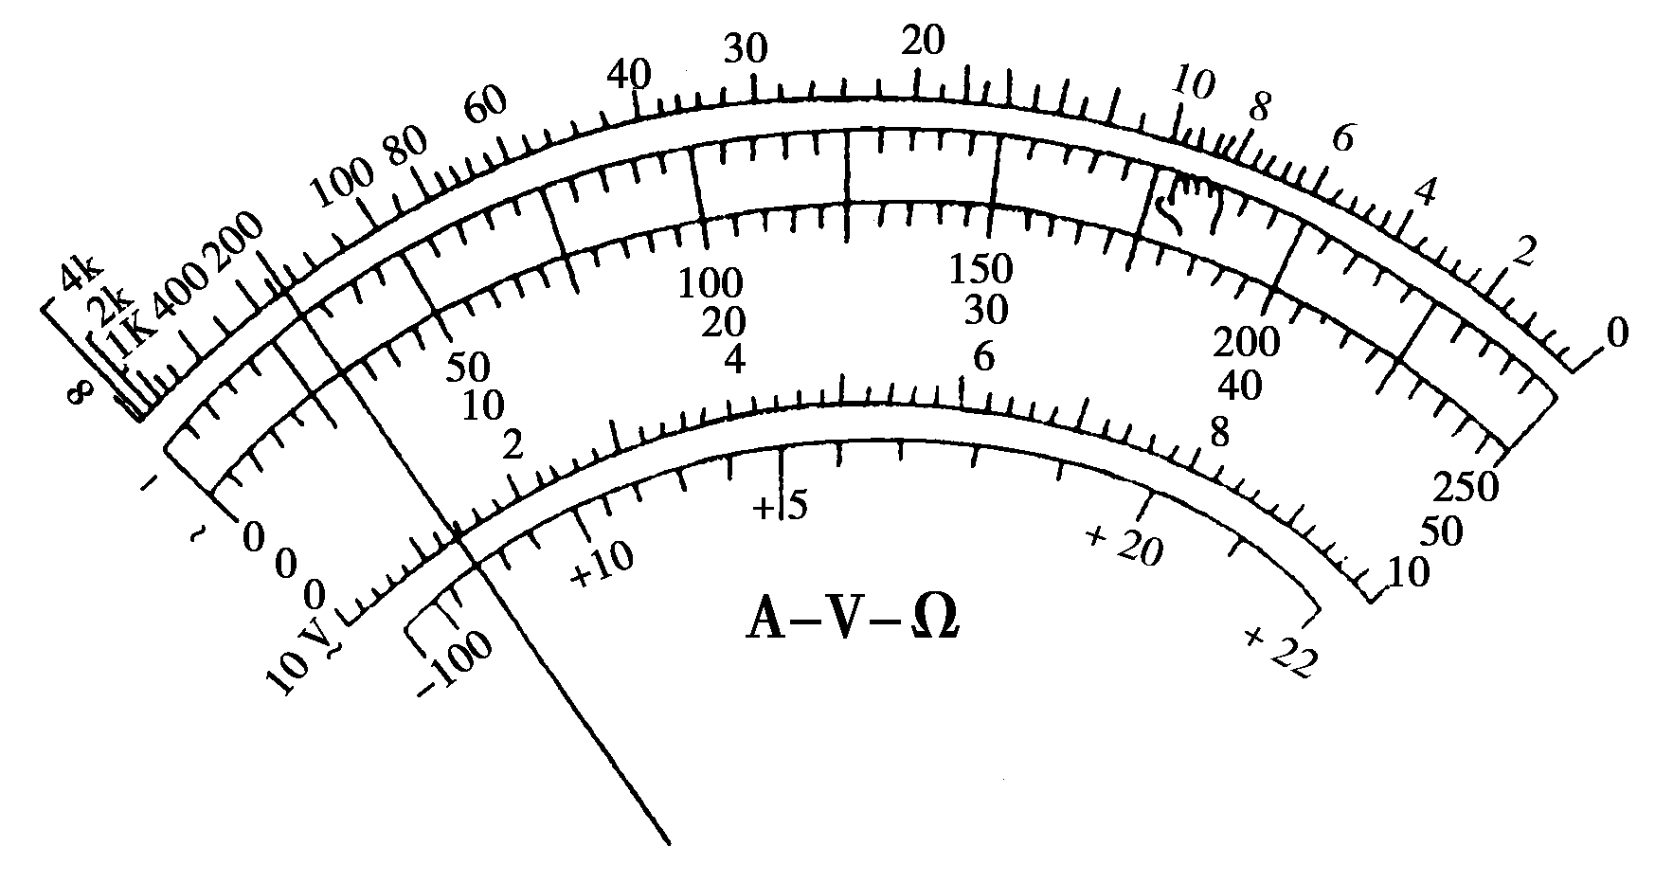
频考一 多用表的使用及读数
1．在实验室，某同学用多用电表粗测一段样品的电阻．经正确操作后，用“×100 Ω”挡时发现指针偏转情况如图所示，则他应该换用________挡(填“×10 Ω”或“×1 kΩ”)重新测量．换挡后，在测量前应________．

Slide 48
[解析] 用“×100 Ω”挡时发现指针偏转较小，说明待测电阻阻值较大，他应该换用“×1 kΩ”挡重新测量，换挡后，在测量前应重新欧姆调零．
[答案] ×1 kΩ 重新欧姆调零

Slide 49
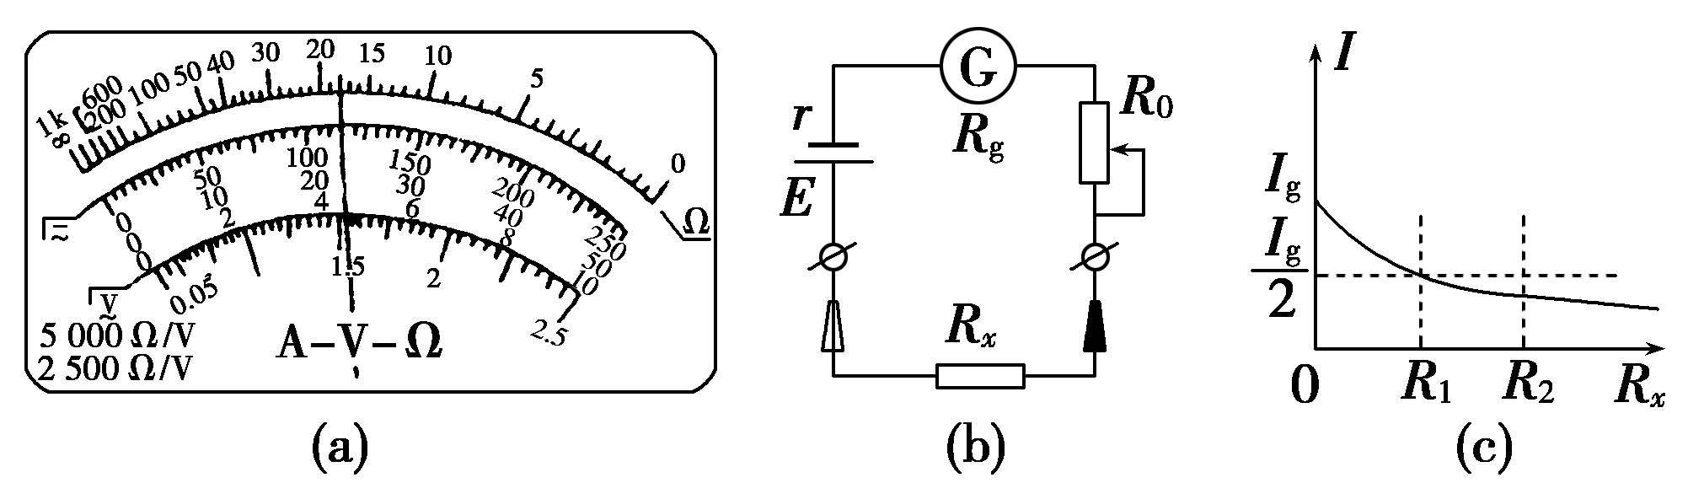
2．(2016·江苏苏南四校联考)指针式多用电表是实验室中常用的测量仪器，请完成下列问题：
(1)在使用多用电表测量时，指针的位置如图(a)所示，若选择开关拨至“×1”挡，则测量的结果为________；若选择开关拨至“50 mA”挡，则测量结果为________．

Slide 50
(2)多用电表测未知电阻阻值的电路如图(b)所示，电池的电动势为E、内阻为r，R₀为调零电阻，R_{g}为表头内阻，电路中电流I与待测电阻的阻值R_{x}关系图象如图(c)所示，则该图象的函数关系式为________________．

Slide 51
(3)下列根据图(c)中I－R_{x}图线做出的解释或判断中正确的是( )
A．因为函数图线是非线性变化的，所以欧姆表的示数左大右小
B．欧姆表调零的实质是通过调节R₀使R_{x}＝0时电路中的电流I＝I_{g}
C．R_{x}越小，相同的电阻变化量对应的电流变化量越大，所以欧姆表的示数左密右疏
D．测量中，当R_{x}的阻值为图(c)中的R₂时，指针位于表盘中央位置的左侧

Slide 52
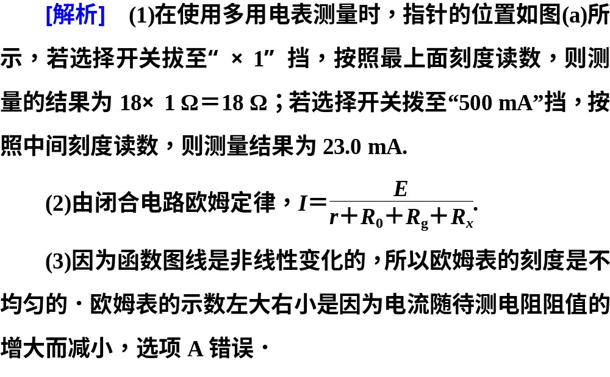

Slide 53
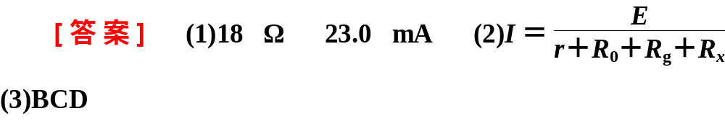

Slide 54
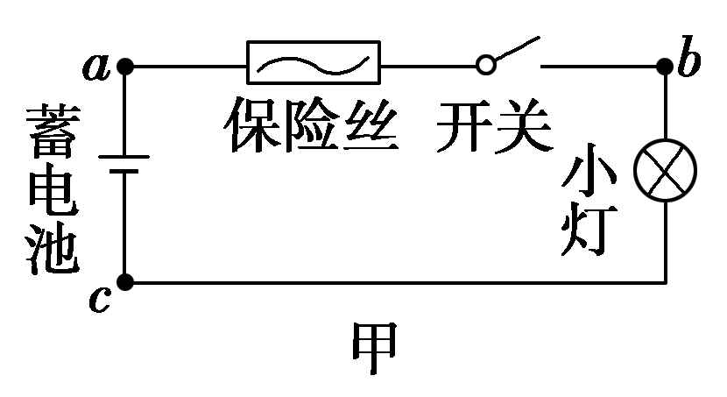
频考二 用多用表检测线路故障
3．(2014·重庆理综)某照明电路出现故障，其电路如图所示，该电路用标称值12 V的蓄电池为电源，导线及其接触完好．维修人员使用已调好的多用表直流50 V挡检测故障．他将黑表笔接在c点，用红表笔分别探测电路中的a、b点．

Slide 55
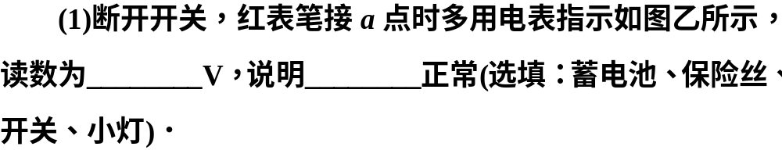
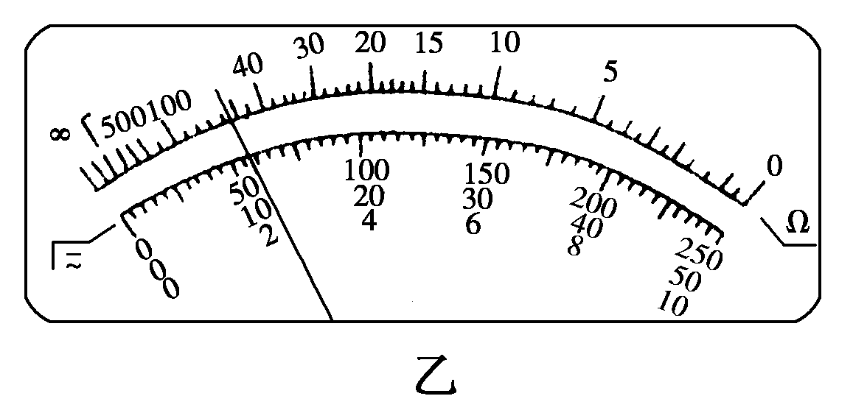
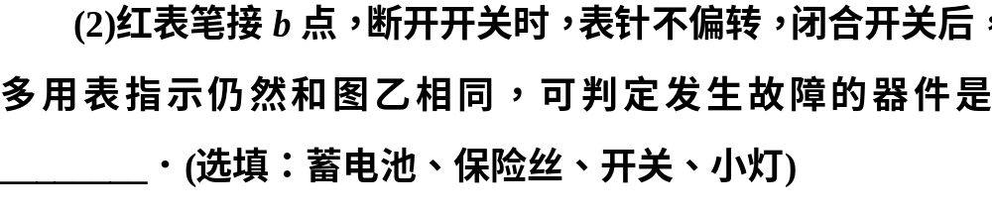

Slide 56
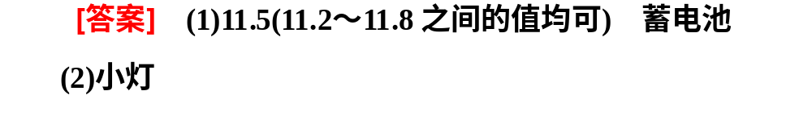
[解析] (1)断开开关，多用电表接a、c点可以看作直接测量蓄电池的电动势，读数接近标称值，说明蓄电池正常．
(2)闭合开关，多用电表接b、c点，测量结果应当是小灯两端的电压，根据闭合电路欧姆定律U＝E－Ir，这个值应当小于电源电动势．但实际测量结果和(1)中相等，说明bc段存在断路情况，出现故障的应是小灯．

Slide 57
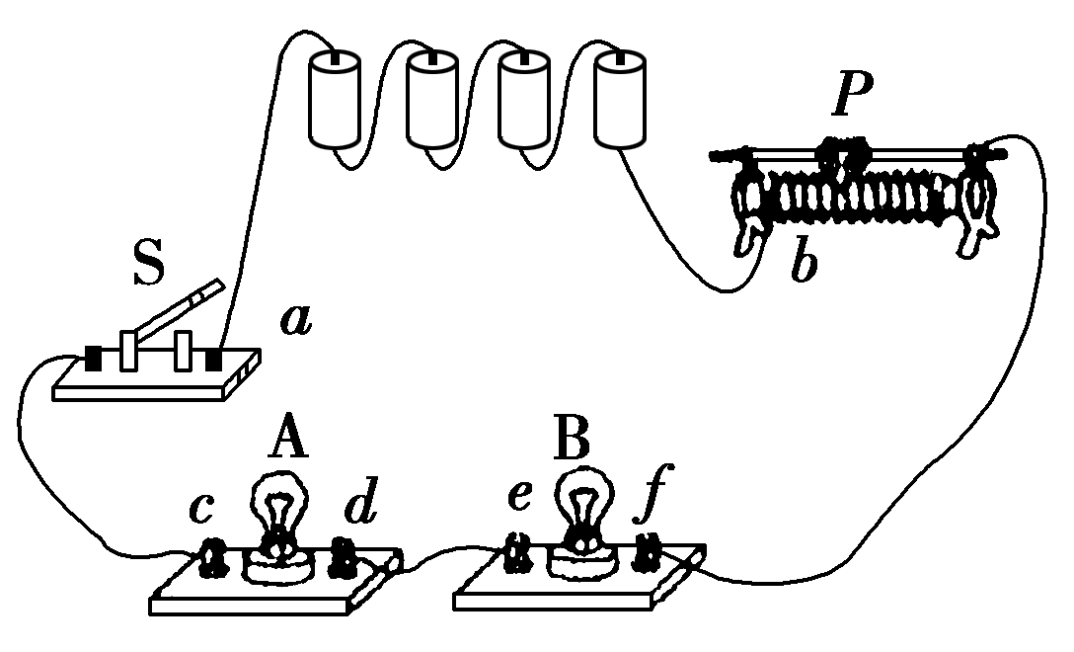
4．在如图所示的电路中，四节干电池串联作为电源，小灯泡A、B的规格均为“3.8 V 0.3 A”，合上开关S后，无论怎样移动滑动变阻器的滑动片，A、B灯都不亮．

Slide 58
(1)用多用电表的直流电压挡检查故障．
①选择开关置于下列量程的________挡较为合适(用字母序号表示)．
A．2.5 V B．10 V
C．50 V D．250 V

Slide 59
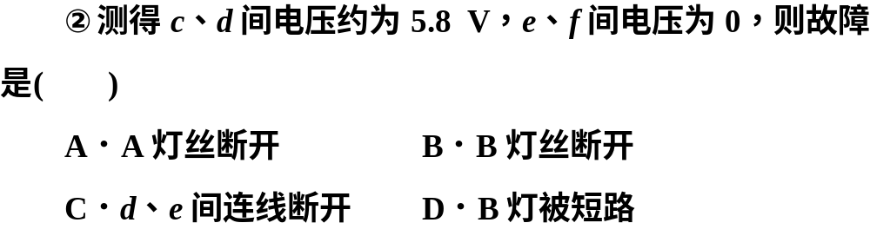

Slide 60
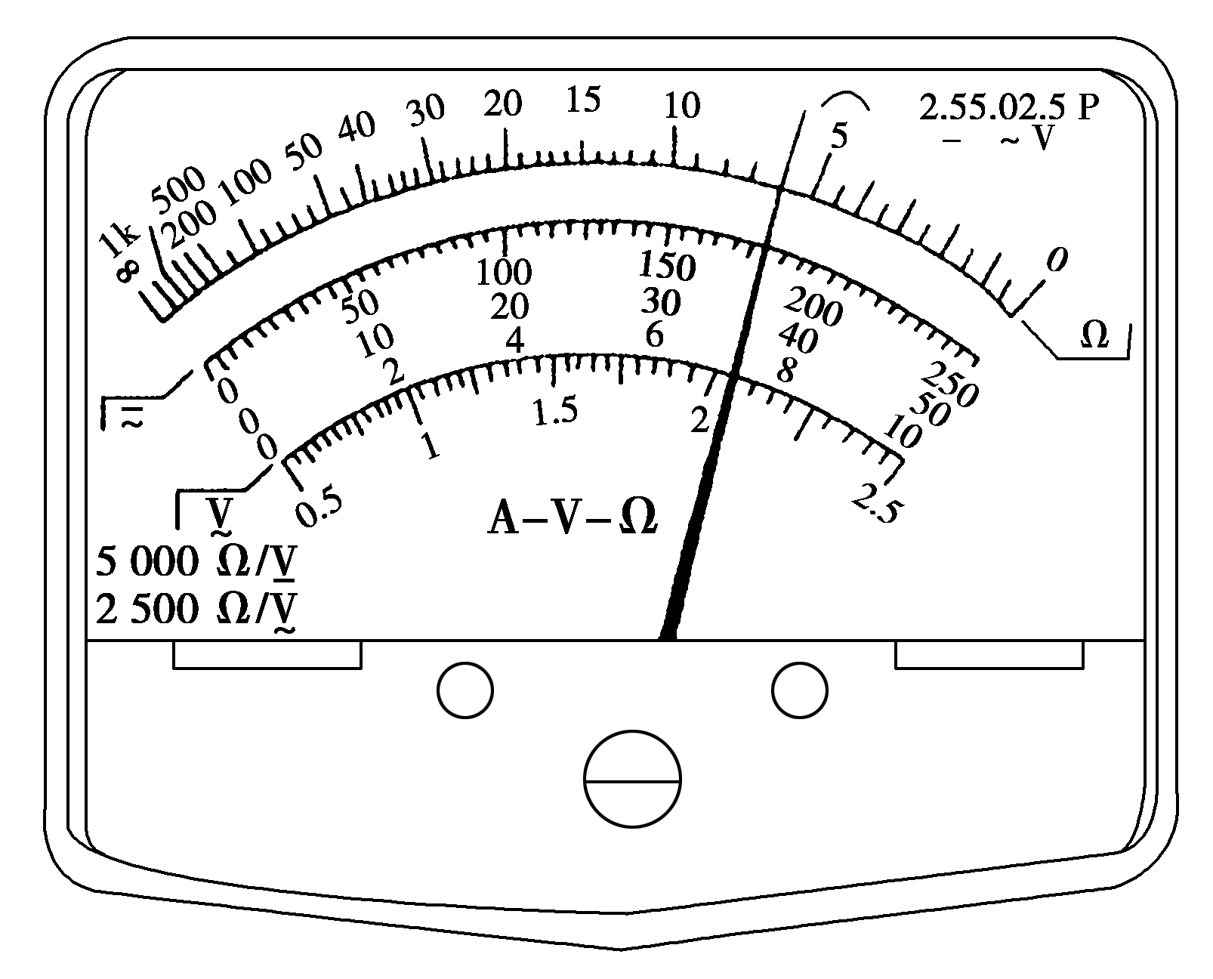
(2)接着利用欧姆表的“×1”挡测电阻，欧姆表经过欧姆调零．
①测试前，一定要将电路中的开关S____________；
②测c、d问和e、f间的电阻时，某次测量结果如图所示，读数为_____Ω，此时测量的是_____间电阻．根据小灯泡的规格计算出的电阻为_____Ω，它不等于测量值，原因是：____.

Slide 61
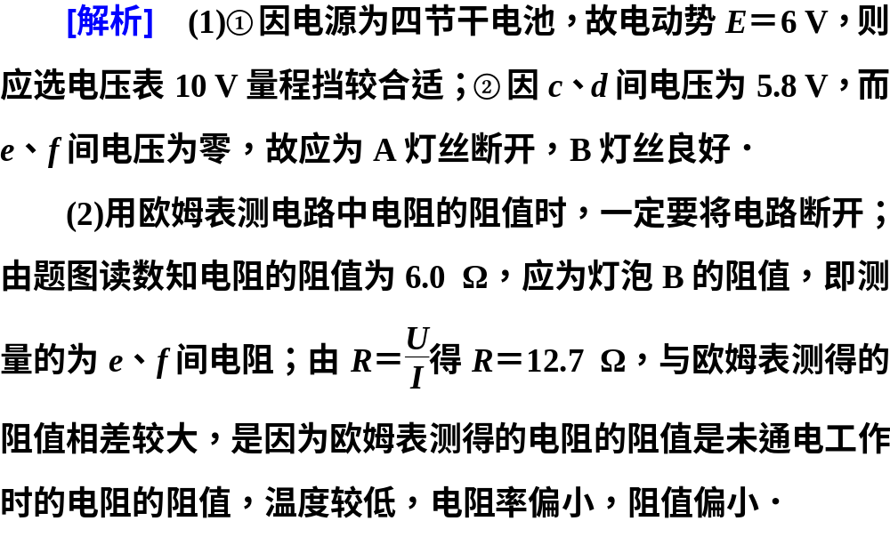

Slide 62
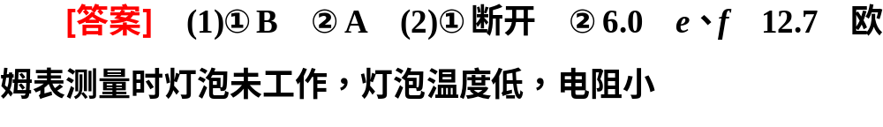

Slide 63
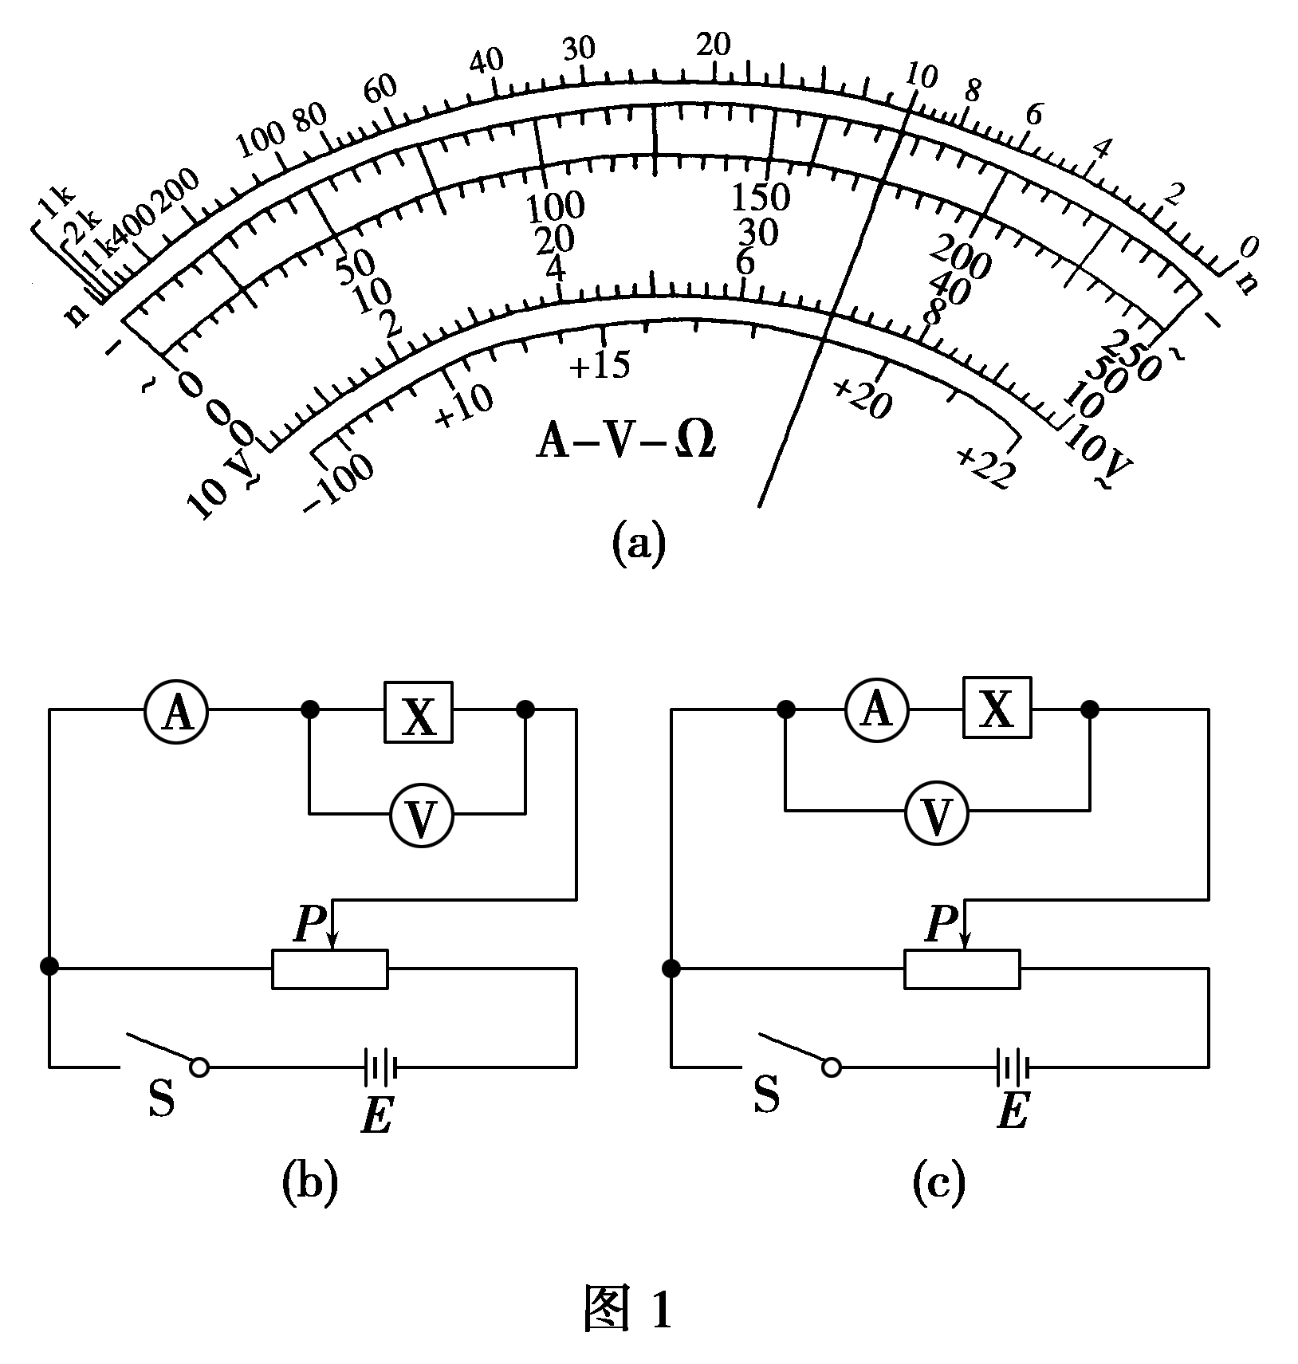
频考三 综合应用
5．(2015·广东理综，34(2))某实验小组研究两个未知元件X和Y的伏安特性，使用的器材包括电压表(内阻约为3 kΩ)、电流表(内阻约为1 Ω)、定值电阻等．

Slide 64
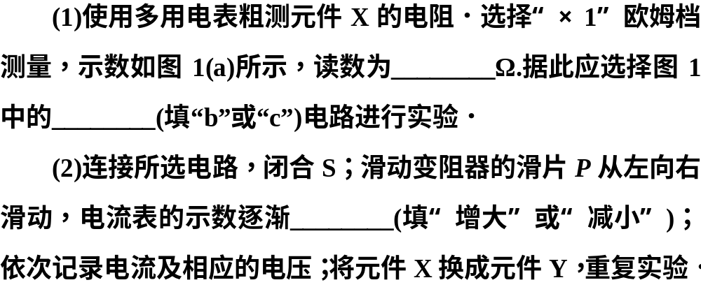
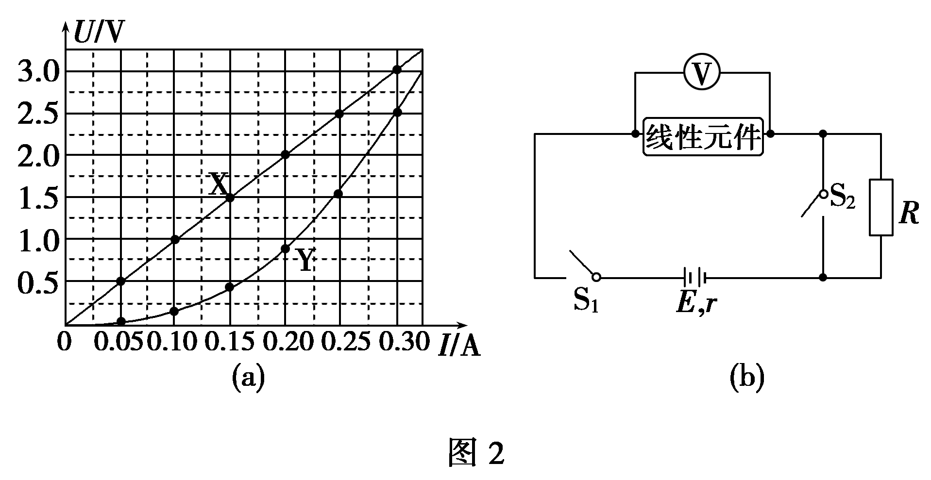

Slide 65
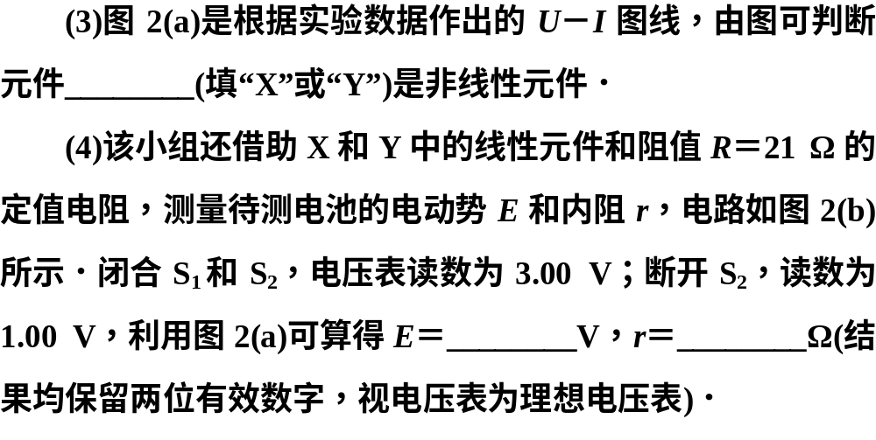

Slide 66
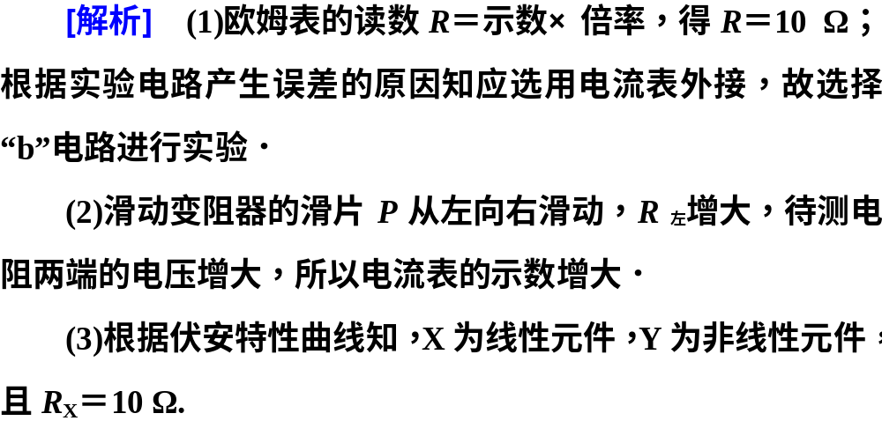

Slide 67
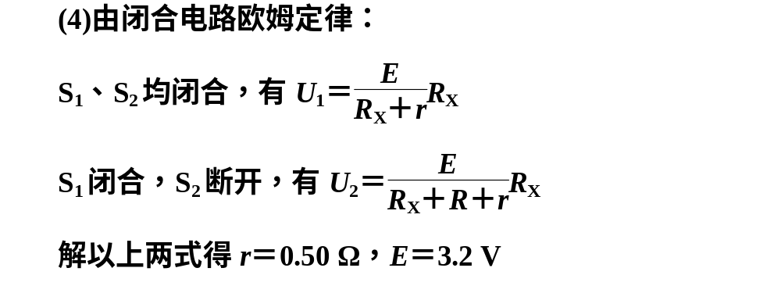

Slide 68
谢谢观看！

